Slide 1

『수학』 126~127쪽, 『수학 익힘』 88~89쪽
열기
다지기
1
다지기
2
키우기
이번 시간에 배울 내용 알아보기
대각선을 알아볼까요
5차시

Slide 2

5
열기
다지기
1
다지기
2
키우기
글과 그림 속 상황을 살펴봅시다.

Slide 3
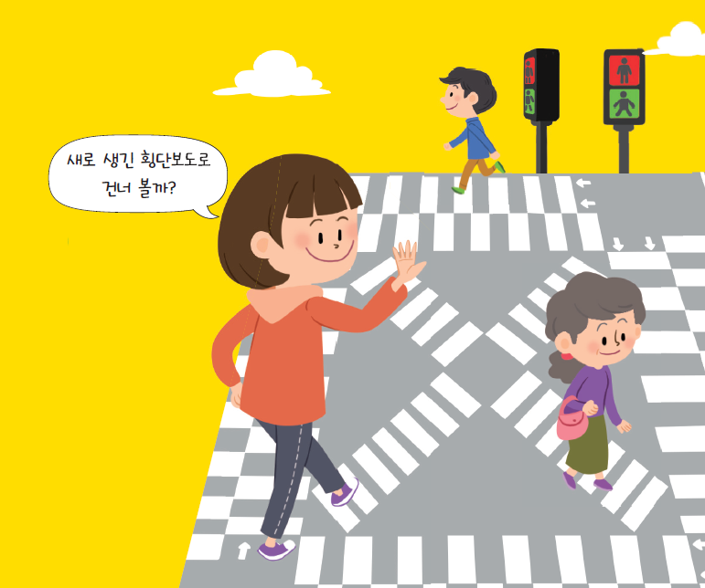

열기
다지기
1
다지기
2
키우기
새로 그려진 횡단보도를 살펴보세요. 기존의 횡단보도에서 바뀐 점은 무엇인가요?
가로질러 건널 수 있는 횡단보도가 새로 그려졌습니다.
두 개의 새로운 횡단보도를 볼 수 있습니다.

Slide 4
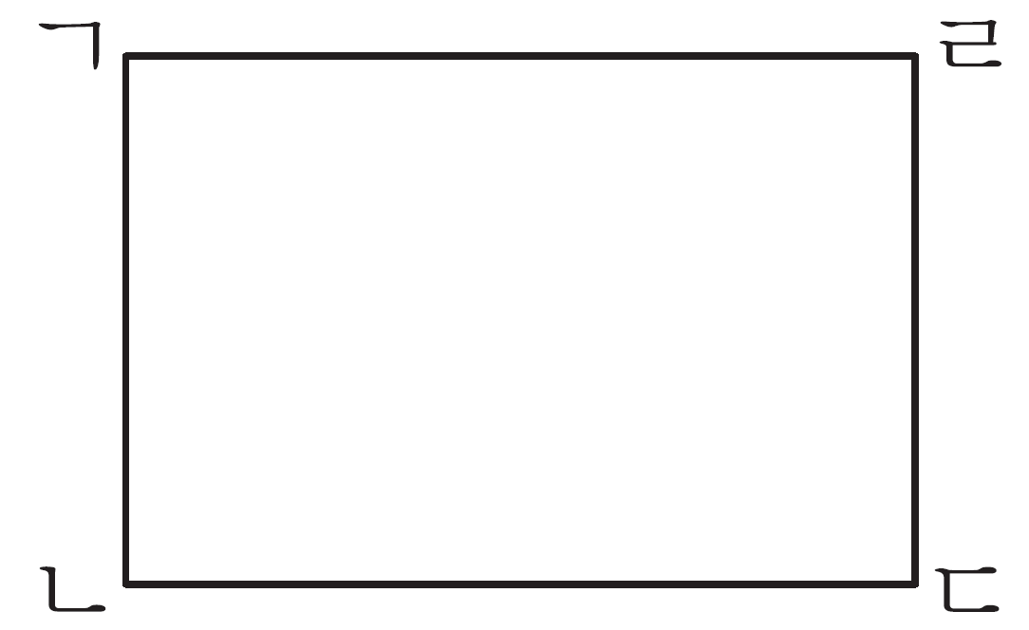
열기
다지기
1
다지기
2
키우기
1
다각형을 살펴봅시다.
점 ㄱ과 이웃하지 않는 꼭짓점을
찾아 선분으로 이어 보세요.
점 ㄴ과 이웃하지 않는 꼭짓점을 찾아 선분으로 이어 보세요.
위에서 그린 선분을 무엇이라고 부르면 좋을지 이야기해 보세요.
맞각선, 꼭선분, 맞꼭선

Slide 5
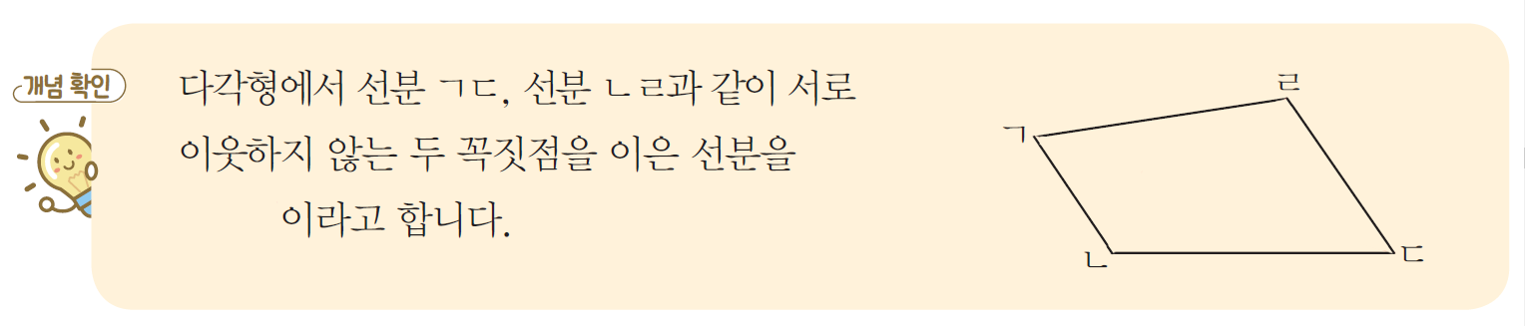
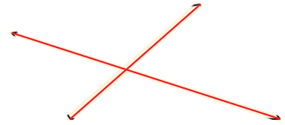

열기
다지기
1
다지기
2
키우기
대각선 알아보기

Slide 6
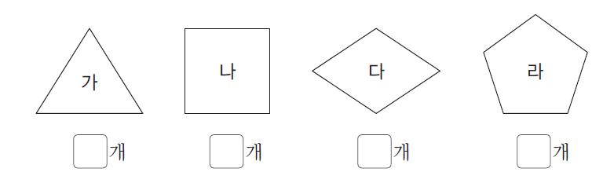
열기
다지기
1
다지기
2
키우기
2
대각선의 성질을 알아봅시다.
다각형에 대각선을 모두 긋고 그 수를 세어 보세요.
0
2
2
5
대각선을 그을 수 없는 도형은 무엇이고 그 까닭은 무엇인지 말해 보세요.
가 삼각형입니다. 서로 이웃하지 않는 꼭짓점이 없기 때문입니다.

Slide 7
열기
다지기
1
다지기
2
키우기
0
2
2
5
도형 나와 다의 대각선에서 공통점을 찾아 말해 보세요.
두 대각선이 서로 수직으로 만납니다.
한 대각선이 다른 대각선을 똑같이 둘로 나눕니다.

Slide 8
열기
다지기
1
다지기
2
키우기
대각선을 그으며 더 알게 된 사실을 말해 보세요.
사각형에는 2개의 대각선을, 오각형에는 5개의 대각선을 그을 수 있습니다.
정다각형에 그은 대각선의 길이는 모두 같습니다.
오각형에 그을 수 있는 대각선을 빠짐없이 모두 그으면 별 모양이 나타납니다.
정사각형과 마름모에 대각선을 빠짐없이 모두 그었을 때 한 대각선이 다른 대각선을 똑같이 둘로 나눕니다.
사각형은 하나의 꼭짓점에서 1개의 대각선을 그을 수 있고, 오각형은 하나의 꼭짓점에서 2개의 대각선을 그을 수 있습니다.

Slide 9
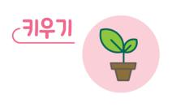
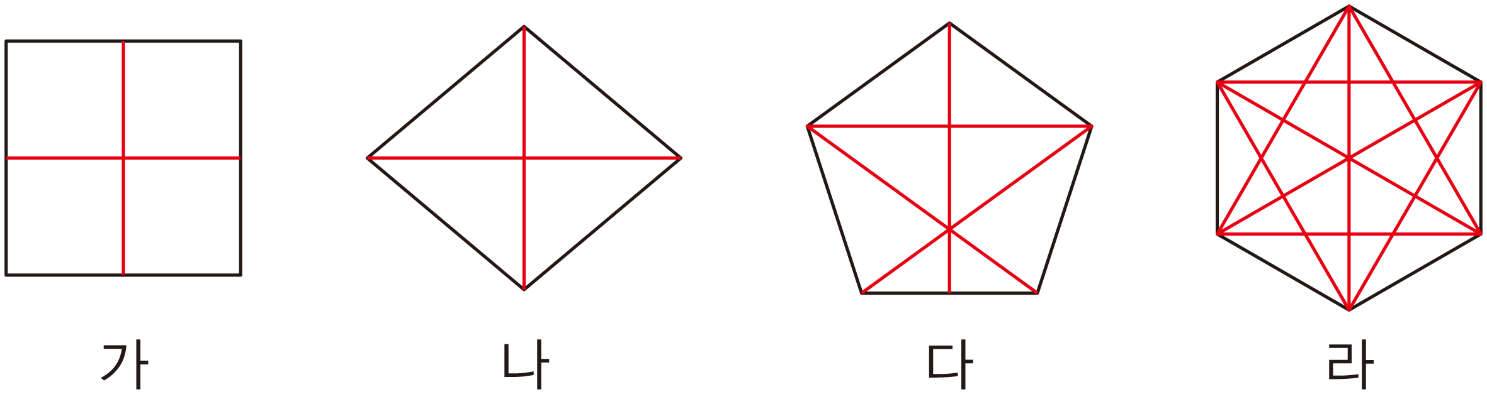
열기
다지기
1
다지기
2
키우기
모든 대각선을 바르게 그은 것을 모두 찾아봅시다.
나, 라

Slide 10
다음 시간에 배울 내용 알아보기
모양을 만들어 볼까요
6차시

